Slide 1

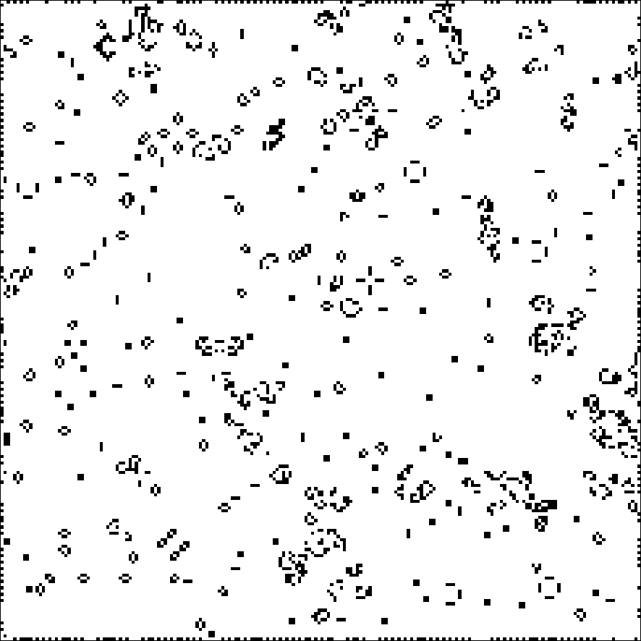
МИНИСТЕРСТВО НАУКИ И ВЫСШЕГО ОБРАЗОВАНИЯ РОССИЙСКОЙ ФЕДЕРАЦИИ ФГБОУ ВО «Чувашский государственный университет имени И.Н. Ульянова» Факультет информатики и вычислительной техники
Оптимизация производительности: от однопоточного до параллельного исполнения на примере игры 'Жизнь'
C++, DLL, Однопоточное и многопоточное программирование
Ярдыков Эдуард Евгеньевич ИВТ-41-22

Slide 2


Актуальность
С развитием многоядерных систем эффективное использование всех ядер становится критически важным. На примере игры "Жизнь" будут рассмотрены способы оптимизации производительности — от однопоточной реализации до параллельных алгоритмов, что позволяет понять, где многопоточность оправдана, а где — нет.
Бро я уже многопоточный и т.д.

Slide 3

Цель работы
Ускорить время одного тика клеточного автомата
Попробовать многопоточное программирование

Slide 4
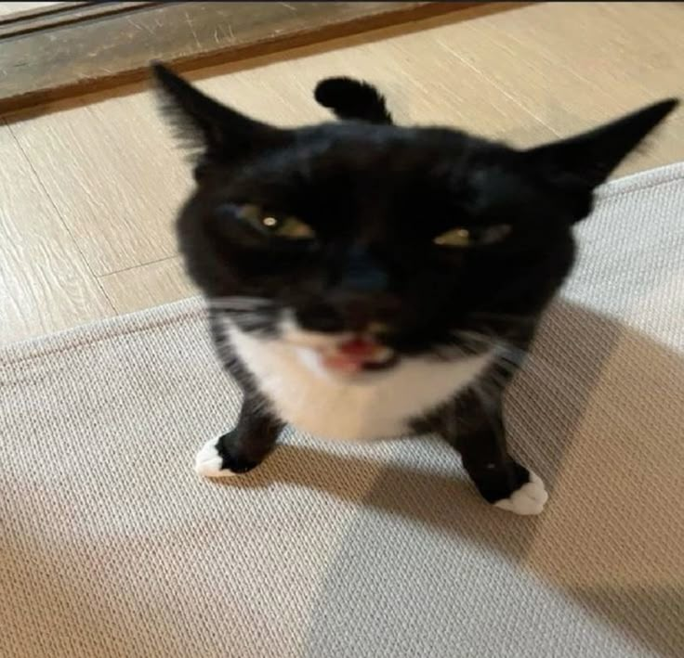
Что такое клеточный автомат?
Математическая модель, состоящая из сетки клеток. Каждая клетка может иметь два состояния, и состояние каждой клетки меняется с течением времени в зависимости от состояния её соседей по определённым правилам.

Slide 5

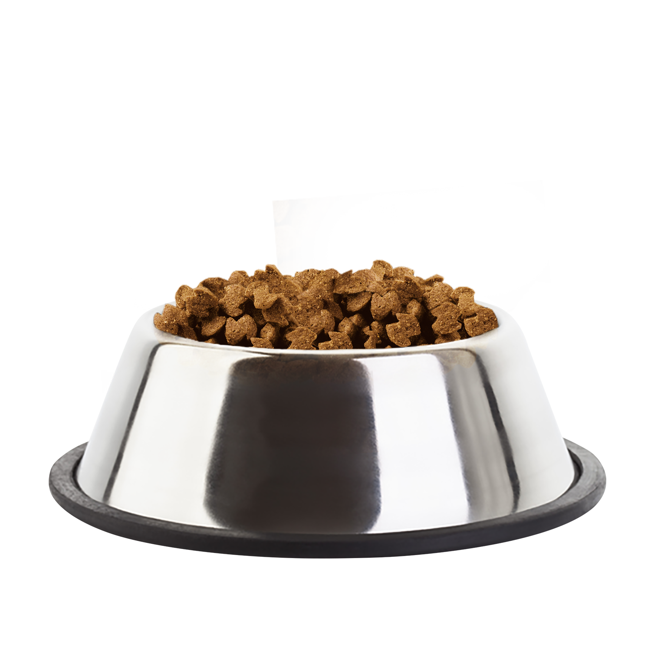
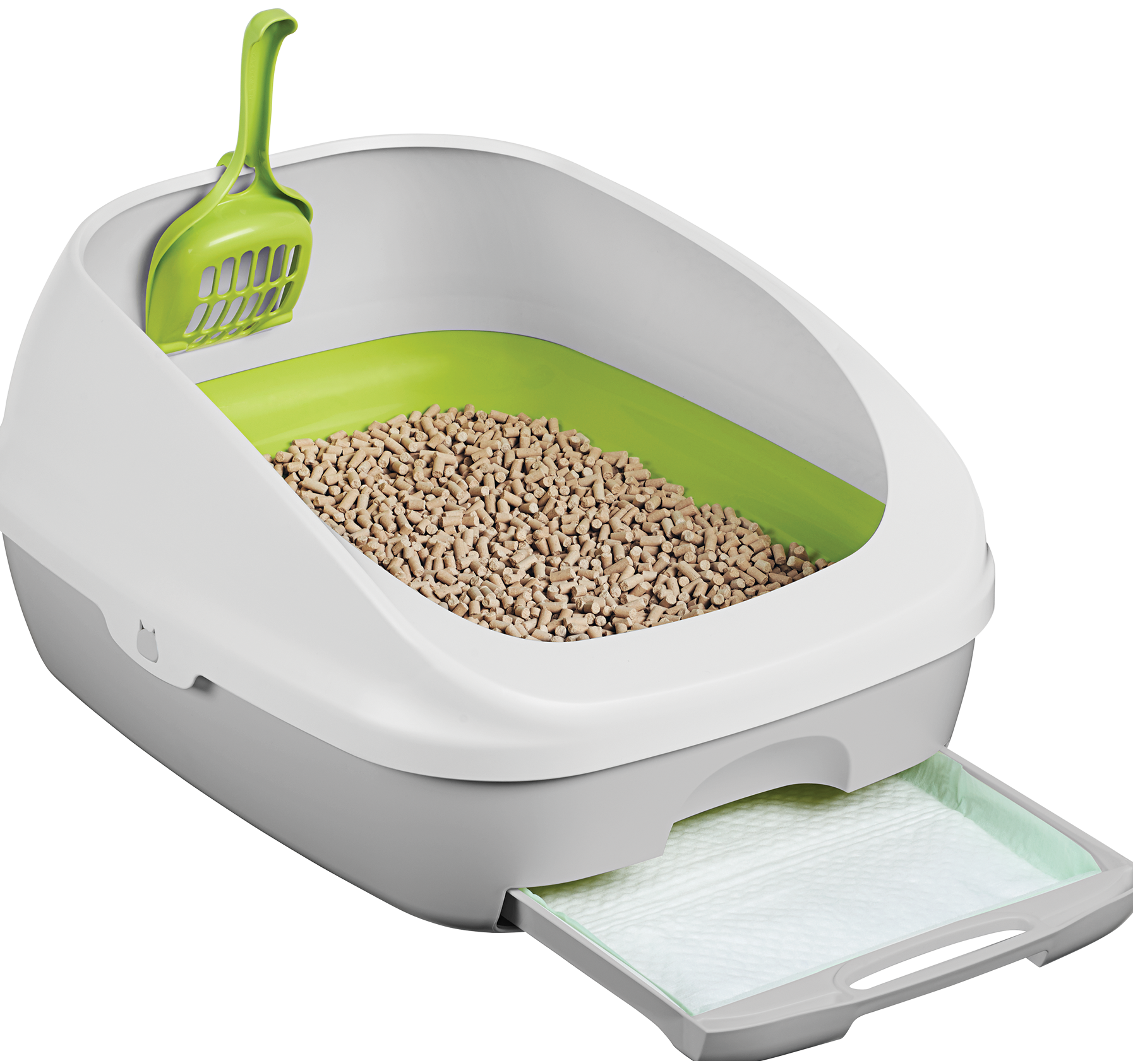
Ядро 0
Ядра процессора
99.9% современных процессоров имеют несколько ядер с технологией AMD SMT или Intel Hyper-Threading
Каждое ядро может обрабатывать 2 потока. Планировщик системы распределяет нагрузку между ядрами (Тяжёлая однопоточная нагрузка «ложится» на самое удачное ядро)
Почему бы не использовать возможность использовать уже несколько потоков для работы клеточного автомата?
В идеальном мире прирост производительности ровно в 2 раза!
Поток 0
Есть конкуренция за ресурсы между двумя потоками одного ядра: общий кеш (L2, L3), не идеальность SMT/HT. При использовании потоков больше, чем физических ядер, увеличение производительности будет не линейным
Поток 1

Slide 6
Что там по коду?
void CaveGenerator_base::Tick(int count) noexcept
{
for (size_t x = 0; x < this->_width; x++) {
for (size_t y = 0; y < this->_height; y++) {
int neighbours = GetNeighbours(x, y);
this->_secondMatrix->at(x, y) = (this->_mainMatrix->at(x, y) && this->S.count(neighbours)) ||
(!this->_mainMatrix->at(x, y) && this->B.count(neighbours));
}
}
Flat2DBool* temp = _mainMatrix;
_mainMatrix = _secondMatrix;
_secondMatrix = temp;
}
GetNeighbours - однопоточная функция, считает количество соседей
В этом страшном однострочнике применяется правило
Flat2DBool - плоский(одномерный) массив с интерфейсом двумерного. Даст преимущество при активном чтении/записи, так как не нужно использовать двойное индексирование (сначала взять внутренний массив, взять нужный по индексу и только сейчас взять нужный индекс)

Slide 7
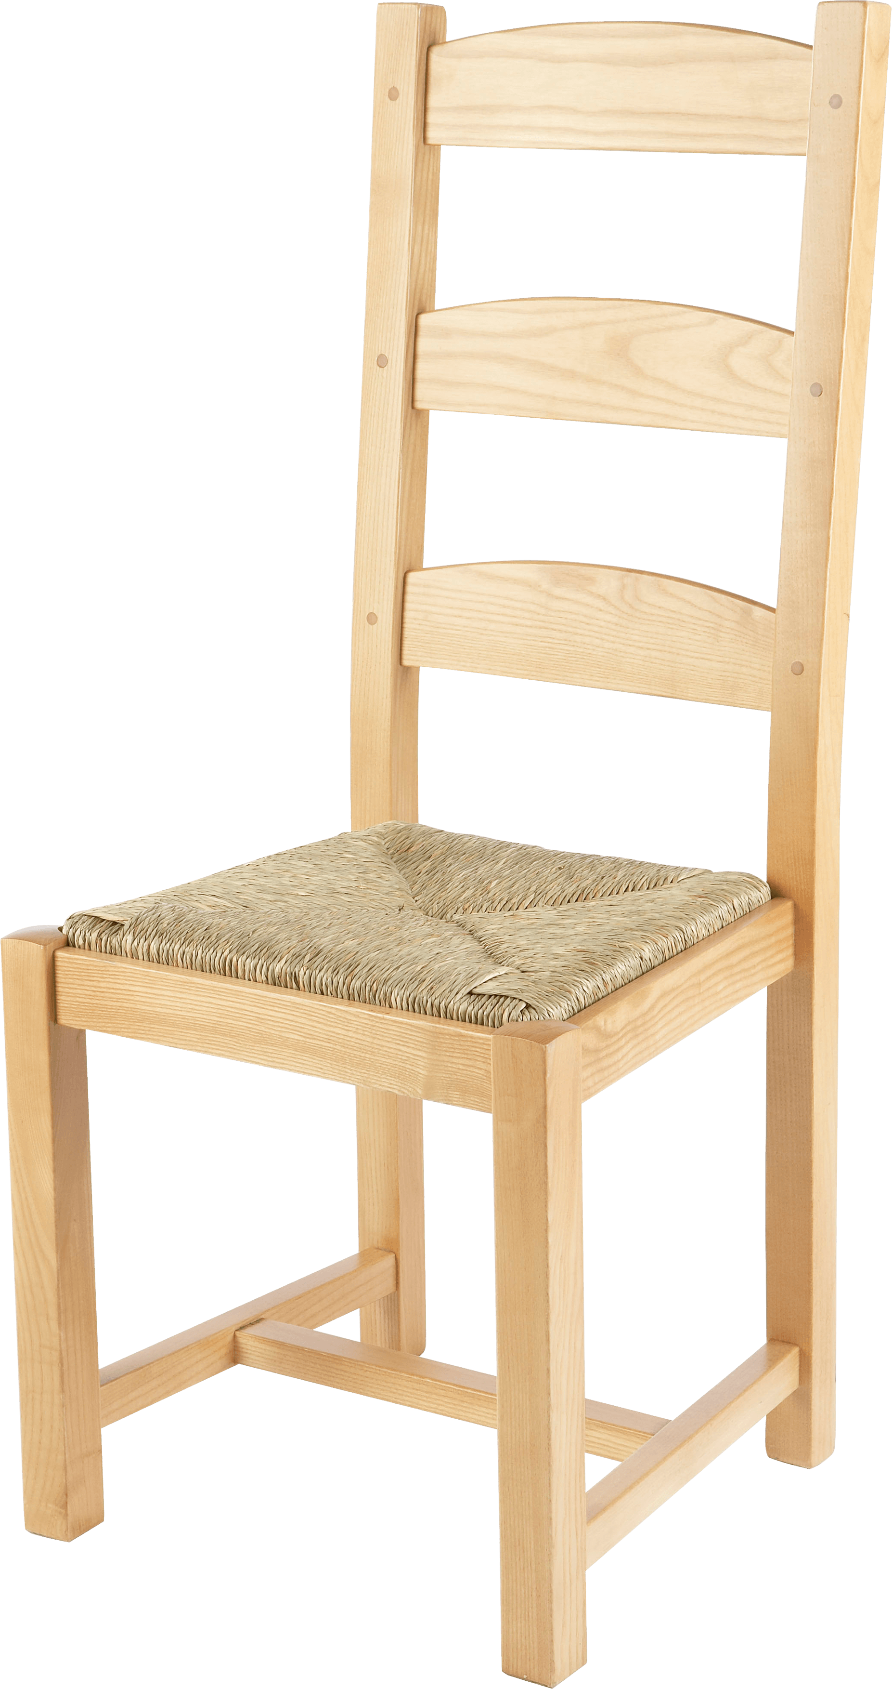
Ищем соседей
0 | 1 | 2
3 | 4 | 5
6 | 7 | 8
Циклы
Набор if’ов

Slide 8
Ищем соседей
Общее время:
Циклов: 1318,03 мс
if’ов: 777,529 мс
Время одной операции:
Циклов: 2.63606 мс
if’ов: 1.55506 мс
Ускорение в 1,695 раза

Slide 9
Не одним потоком едины
В поток передаём индексы: ОТ и ДО (не включительно)
Вычисляем в runtime
При каждом входе к TickMT() считаем индексы, самый простой и очевидный вариант
При первом входе в TickMT() сохраняем индексы как static и считаем их в последующем
Вычисляем в конструкторе
Вычисляем индексы при конструировании объекта класса один раз

Slide 10
Индексы каждый TickMT()
void CaveGenerator_base::TickMT(int count) noexcept
{
const size_t THREADS_COUNT = this->_threadsCount;
const size_t CHUNK_SIZE = (this->_height + THREADS_COUNT - 1) / THREADS_COUNT;
vector<size_t> CHUNKS;
CHUNKS.reserve(THREADS_COUNT * 2);
for (size_t i = 0; i < this->_height; i += CHUNK_SIZE) {
size_t LineFrom = i, LineTo = LineFrom + CHUNK_SIZE;
if (LineFrom + CHUNK_SIZE > _mainMatrix->width() && LineFrom != _mainMatrix->width()) {
LineTo = _mainMatrix->width();
}
CHUNKS.push_back(LineFrom);
CHUNKS.push_back(LineTo);
}
...
}

Slide 11
Индексы один раз TickMT()
void CaveGenerator_mt_woMTcalc::TickMT(int count) noexcept {
const size_t THREADS_COUNT = this->_threadsCount;
const size_t CHUNK_SIZE = (this->_height + THREADS_COUNT - 1) / THREADS_COUNT;
static vector<size_t> CHUNKS;
CHUNKS.reserve(THREADS_COUNT * 2);
if (CHUNKS.empty()) {
for (size_t i = 0; i < this->_height; i += CHUNK_SIZE) {
size_t LineFrom = i, LineTo = LineFrom + CHUNK_SIZE;
if (LineFrom + CHUNK_SIZE > _mainMatrix->width() && LineFrom != _mainMatrix->width()) {
LineTo = _mainMatrix->width();
}
CHUNKS.push_back(LineFrom);
CHUNKS.push_back(LineTo);
}
}
...
}

Slide 12
Индексы в конструкторе
ctor::ctor(const CaveGenerator_base& other) : CaveGenerator_base(other)
{
const size_t CHUNK_SIZE = (this->_height + _threadsCount - 1) / _threadsCount;
_CHUNKS.reserve(_threadsCount * 2);
for (size_t i = 0; i < this->_height; i += CHUNK_SIZE) {
size_t LineFrom = i, LineTo = LineFrom + CHUNK_SIZE;
if (LineFrom + CHUNK_SIZE > _mainMatrix->width() && LineFrom != _mainMatrix->width()) {
LineTo = _mainMatrix->width();
}
_CHUNKS.push_back(LineFrom);
_CHUNKS.push_back(LineTo);
}
}

Slide 13
И каков результат?
Общее время:
Конструктор: 694,365 мс
Один раз: 699,046 мс
base: 720,156 мс
Одной операции:
Конструктор: 1.38873 мс
Один раз: 1.39809 мс
base: 1.44031 мс
Конструктор даст +3.7% скорости
Сборка один раз даст +3% скорости

Slide 14
Соединяем стулья
Общее время:
ctor if’ы: 427,696 мс
base: 1318,03 мс
Одной операции:
ctor if’ы: 0,855393 мс
base: 2,63606 мс
Рост скорости выполнения в 3,081 раза!

Slide 15
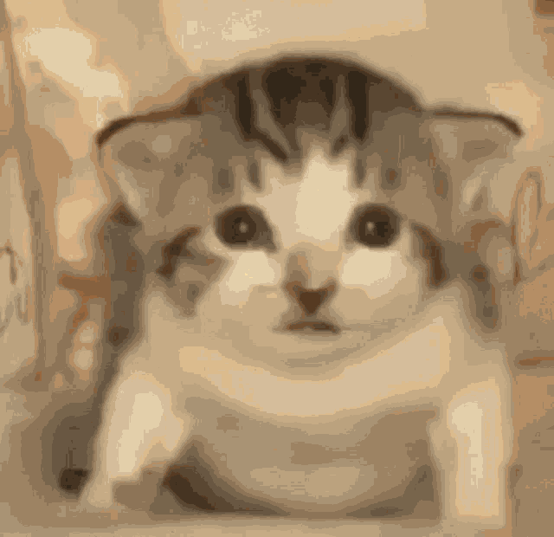
Спасибо за внимание

